Slide 1


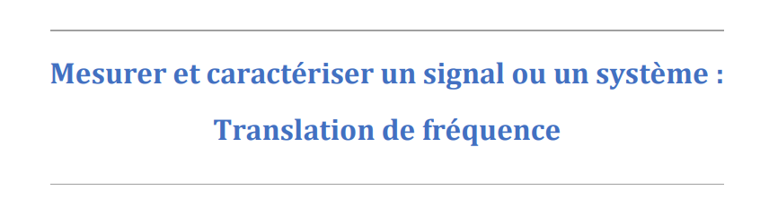

SAE SIGNAL 2022
ARVIN-BÉROD Maxence
HUBERT Quentin
RT FI-A1

Slide 2
SOMMAIRE
INTRODUCTION
MISSION DE LA SAE
PRINCIPE D’UN STREAM AVEC SOUNDDEVICE
TRANSMISSION EN TEMPS RÉEL D’UN SIGNAL AUDIO
Modulation / démodulation am
Émission d'un signal modulé aM
FILTRAGE EN TEMPS Réel
Réception d'un signal modulé am
CONCLUSION

Slide 3
INTRODUCTION
La translation de fréquence est une opération fondamentale pour les transmissions hertziennes qui permet de transmettre dans une bande de fréquence sans altérer le contenu du signal.
Le projet est en deux parties :
- Simulation
- Temps réel

Slide 4
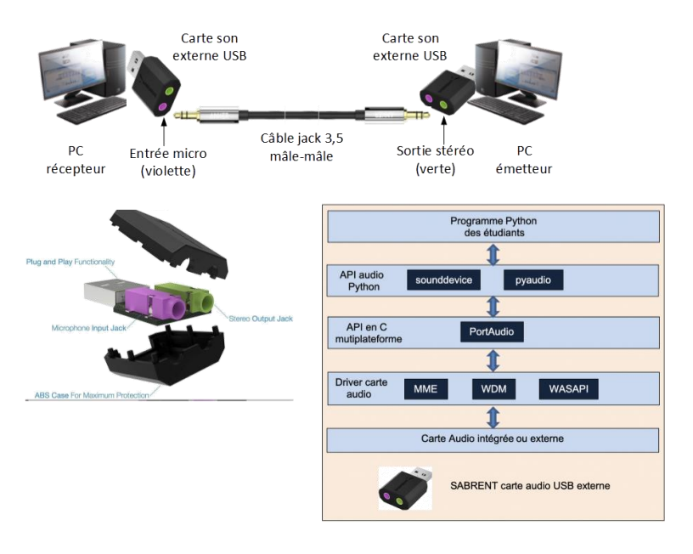
Mission de la sae
Cette SAE nous propose d’effectuer la transmission d’un signal audio modulé AM entre 2 PC relié via les cartes son puis de le démoduler, comme illustré sur ce schéma :
Pour cette SAE, nous aurons besoin de Python et de ces librairies :
Python :
  Numpy : est une bibliothèque Python utilisée pour travailler avec des tableaux.
  Matplotlib : est une bibliothèque de visualisation de données qui va nous permettre de faire des graphiques et des figures en 2D.
  Scipy : va nous permettre d'appliquer des filtres sur nos signaux.
  Sounddevice : fournit des liaisons pour la bibliothèque PortAudio et quelques fonctions pratiques pour lire et enregistrer des tableaux NumPy contenant des signaux audio.

Slide 5
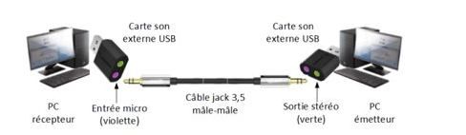
Principe d’un stream avec sounddevice
Un stream est un flux de données qui permet de traiter des données par morceaux (chunks).
Un thread est l'unité d'exécution d'un processus. Un processus peut avoir un seul ou plusieurs threads.
Il faut donc réaliser un programme qui permet de transmettre un stream audio sur PC1 et un programme qui permet de récupérer ce même stream :

Slide 6
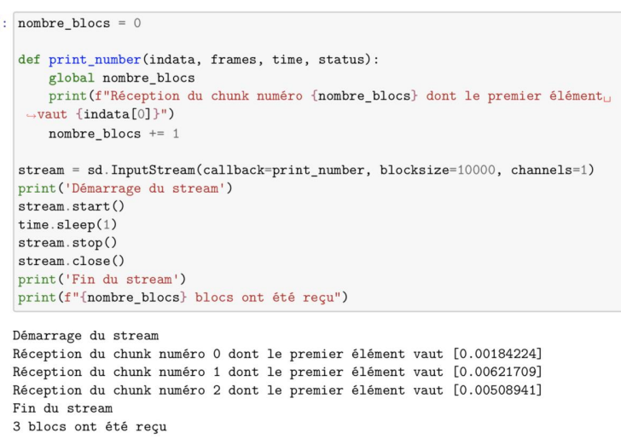
Principe d’un stream avec sounddevice
Callback : fonction rappelée à chaque chunk
Blocksize : taille des chunks
Channels : voie de la carte son sur laquelle est transmise le stream

Slide 7
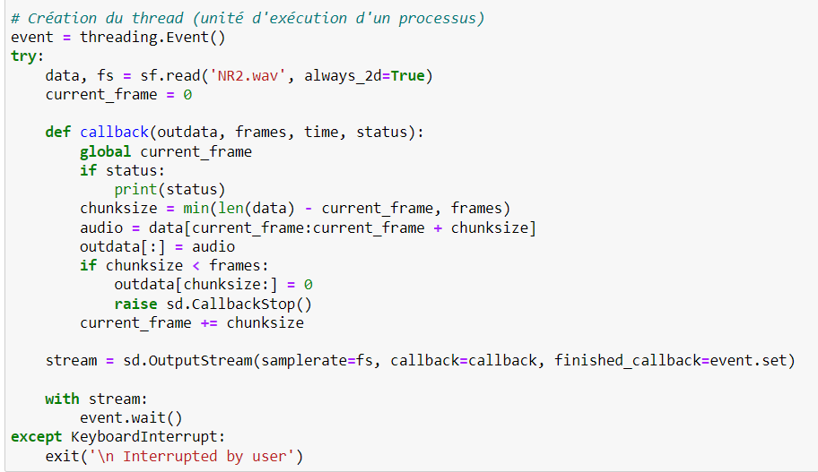
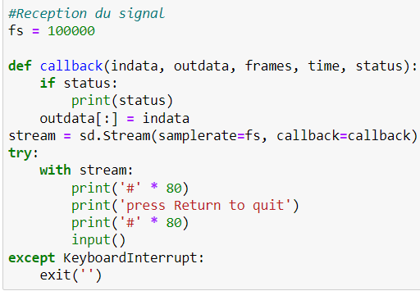
TRANSMISSION EN TEMPS RÉEL D’UN SIGNAL AUDIO
Programme émetteur :
Programme récepteur :

Slide 8
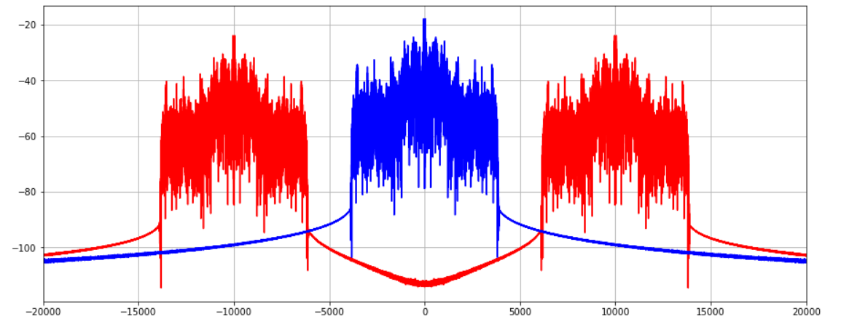
MODULATION / DÉMODULATION AM
Pour moduler le signal, on multiplie par cos(2π * f0 * t)
Densité spectrale de puissance en dBm (bilatéral)
En bleu : signal audio de départ
En rouge : signal modulé AM

Slide 9
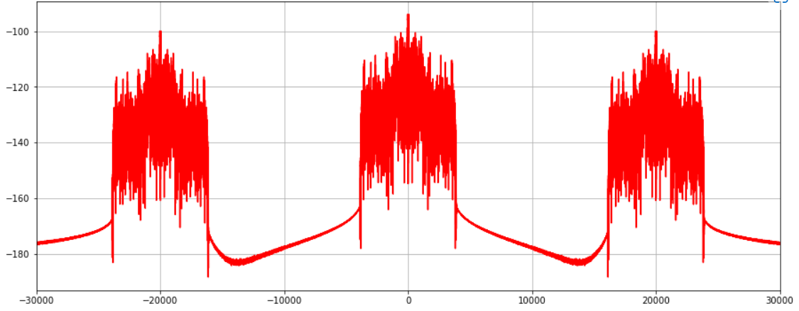
MODULATION / DÉMODULATION AM
Pour démoduler le signal, on re multiplie par cos(2π * f0 * t)
Densité spectrale de puissance en dBm (bilatéral)
Cependant, pour récupérer le signal de départ il faut appliquer un filtre passe-bas.

Slide 10
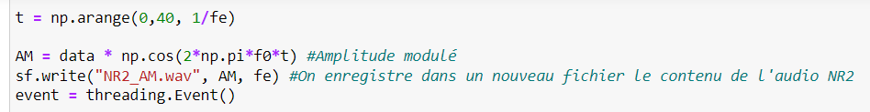
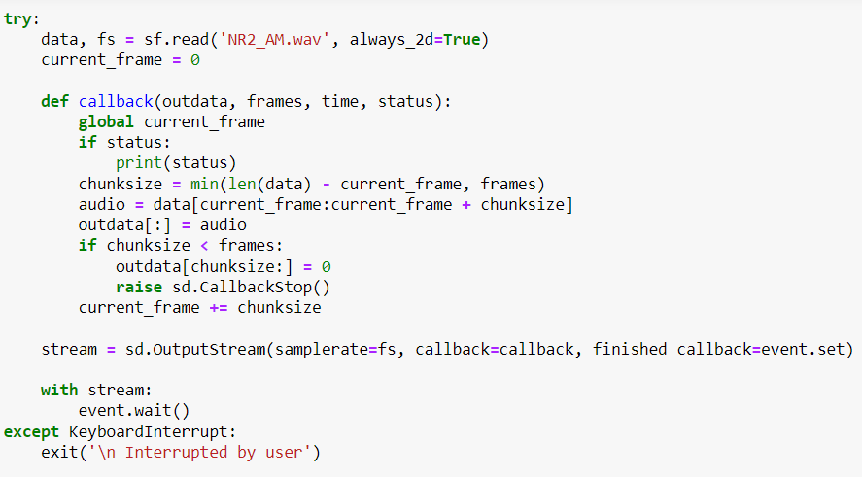
émission d'un signal modulé AM

Slide 11
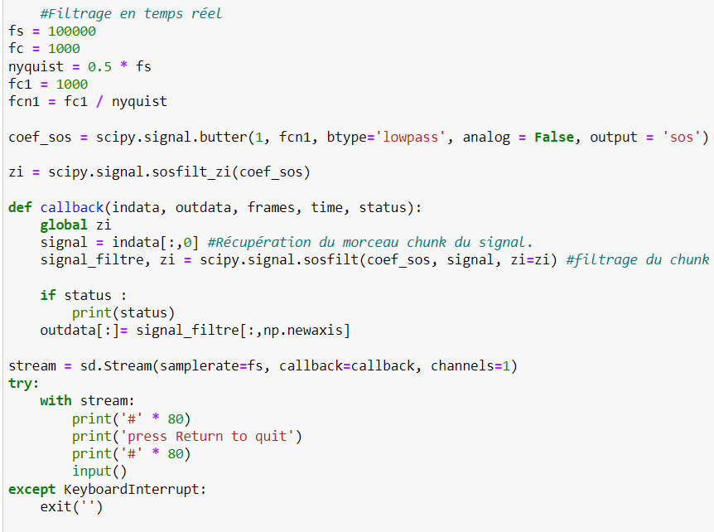
Filtrage en temps réel

Slide 12
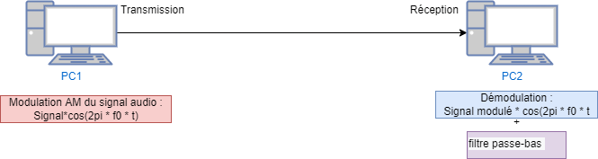
Réception d'un signal audio modulé am

Slide 13
Conclusion
Pour transmettre un signal il est nécessaire de le translater pour qu'il soit transmis à la bande de fréquence qui lui correspond.
Il faut donc réaliser une opération à la transmission mais également lors de la réception ce qui rajoute des étapes cruciales lors du processus.
La partie Simulation du projet à permis de comprendre les concepts de translation de fréquence à appliquer lors du passage au temps réel.
Problèmes rencontrés:
- Blocage sur le filtre
- Manipulation de la fonction callback

Slide 14

Merci de votre attention !

